Slide 1
11장 신경망 기계번역 심화 주제
발표자 권오균

Slide 2
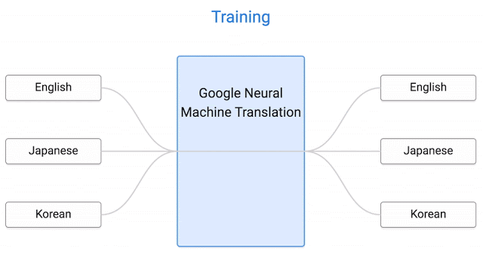
제로샷 학습이란? 훈련데이터가 거의 또는 전혀 없어도 유용한 패턴 인식을 가능하게 하는 것

Slide 3
객체 인식 애플리케이션을 더 다양하게 만들 수 있는 다음과 같은 기능 지원
훈련 데이터에서 상당히 누락될 수 있는 드물고, 익숙하지 않고, 보이지 않는 객체의 즉각적인 인식
매우 높은 수준의 전문 지식으로 분류된 훈련 데이터를 얻기 어려운 패턴 인식
다양하게 분류된 훈련 데이터를 충분한 양으로 획득하기 어렵거나 엄청나게 비싼 객체 클래스의 인스턴스를 탐지하는 것
Notes:
https://www.aclweb.org/anthology/Q17-1024.pdf
https://github.com/noowad/paper-summaries/issues/15

Slide 4
제로 샷 학습을 가능하게 하는 것
통계적 또는 의미적 접근법을 통해 발견하고 용도를 변경할 수 있는 사전 지식의 존재
위 지식을 사용해 훈련해본 인스턴스(훈련 데이터에 있는 인스턴스)와 보이지 않는 인스턴스(훈련 데이터에 없는 인스턴스)를 모두 포함하는 특징(feature)을 예측
대상 클래스의 텍스트 설명을 사용할 수 있는 경우, 단어 벡터와 기타 그래프 접근법을 사용해 대상 클래스의 의미 특징에 대한 추론을 소스 클래스의 의미 특징에 대한 추론에서 세분화
결국 ‘전송 학습(transfer learning)’이라는 더 큰 패러다임으로 수렴

Slide 5
ACL 2017 Google’s Multilingual Neural Machine Translation System: Enabling Zero-Shot Translation Melvin Johnson, Mike Schuster, Quoc V. Le, Maxim Krikun, Yonghui Wu, Zhifeng Chen, Nikhil Thorat, Fernanda Viégas, Martin Wattenberg, Greg Corrado, Macduff Hughes, Jeffrey Dean Google
단일 번역 시스템을 이용하여 복수의 언어 간의 번역을 가능하게 하는 수법을 제안한 논문.
입력 시퀀스의 시작에 타겟 언어를 지정하는 특정 토큰을 입력함으로써 기존의 NMT 모델의 아키텍처를 수정할 필요 없이 multilingual NMT를 실현.

Slide 6
1. 단순성 모델의 구조를 변경하지 않는 수법이므로, 새로운 데이터를 추가하기 쉽고 타겟 언어만을 변경하여 새로운 번역쌍의 번역을 수행할 수 있다.
학습 과정도 변경되지 않으므로 단일 언어의 경우처럼 미니배치를 단순히 샘플링하여, 학습시킬 수 있다.
구글에서는 100개 이상의 언어 쌍에 대한 번역을 지원하나, 이 번역쌍들을 단일 번역 모델로 구현하려면 100*100개의 모델이 필요해 지므로, 단일 모델을 이용한 번역은 생산 환경에 있어서 큰 메리트가 있다.

Slide 7
2. low-resource 언어에 대한 성능 향상 multilingual NMT 모델에 있어서, 모든 파라미터들은 모든 언어쌍에 대해서 공유되므로 이러한 설정은 학습 과정 중 언어 경계를 뛰어넘어 일반화할 수 있게 해준다.
3. Zero-shot 번역 단일 모델을 이용한 모델의 엄청난 성과는 학습 과정 중 포함되어 있지 않던 조합의
언어 쌍에 대해서도 번역이 가능하다는 것이다.
이러한 zero-shot 언어쌍에 대해 약간의 데이터를 이용하여 추가학습하는 것만으로도
성능이 쉽게 올라갈 수 있다는 것을 확인했다.

Slide 8
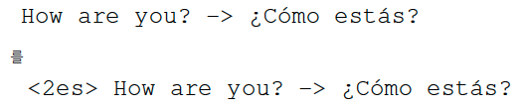
어떠한 수법을 사용하였는가? 수법은 매우 단순하여, 일반적인 인코더-디코더 시스템에서 입력 시퀀스의 첫번째 토큰으로 타겟 언어를 나타내는 토큰을 추가하는 것이다. 예를 들어,En->Es의 번역의 경우
와 같이 수정한다. 단, 여기서 소스 언어는 지정하지 않고, 모델이 자동으로 학습하게 한다. 또한, 언어 쌍들의 상대적인 비율을 조정하기 위해 언더/오버샘플링을 수행하고, 미지어 처리/ 계산 효율을 위한 어휘 제한을 위해 shared wordpiece model을 이용한다 (BPE를 이용한 subword와 유사).

Slide 9
검증
실험에 사용한 데이터셋으로는,
WMT'14 En->Fr와 En->De를 이용하여 모델을 훈련시키고, newstest셋을 이용하여 모델을 테스트했다.
매우 다른 언어적 특징을 갖는 언어 쌍 (En<->Ja, En<->Ko, En<->Es, En<->Pt)에 대한 실험을 위해 WMT 데이터셋의 10~100배 이상의 규모를 갖는 구글 내부의 데이터셋을 사용하였다.
각 언어쌍에 대한 훈련 데이터의 양의 영향을 알아보기 위해, 오버 샘플링을 하여 언어 쌍의 사이즈를 같게 만든 모델과 데이터 사이즈를 변경하지 않은 2가지 수법을 비교했다.
실험은 다음과 같은 총 3개의 경우에 대해서 수행했다.
1) many to one 2) one to many 3) many to many

Slide 10
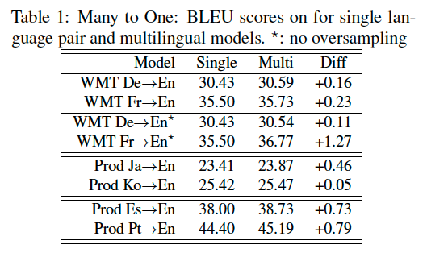
1. Many to One 복수의 소스 언어로부터 단일 타켓 언어로의 번역.

Slide 11
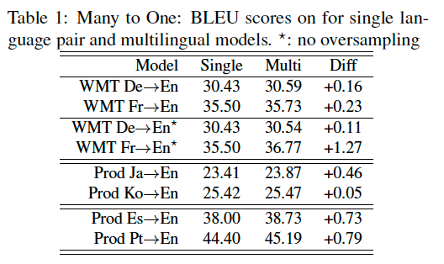
2. One to Many 단일 소스 언어로부터 복수의 타겟 언어로의 번역.

Slide 12
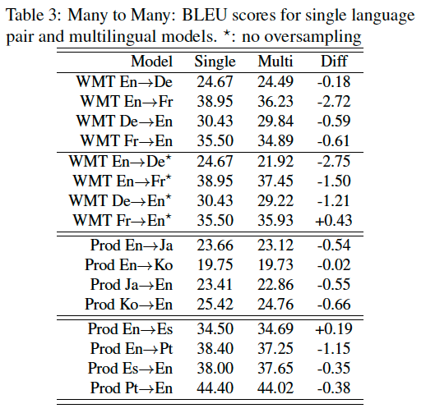
3. Many to Many 복수의 소스 언어로부터 복수의 타겟 언어로의 번역.

Slide 13
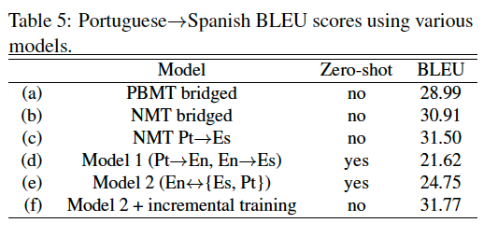
3. 제로샷 번역 테스트 Pt<->Es를 이용한 zero-shot translation 실험을 수행
모델 1은 Pt->En, En->Es를 이용하여 학습시킨 모델
모델 2는 En<->pt, En<->Es를 이용하여 학습시킨 모델
모델 2가 더 좋은 성능을 내는 이유로는 Es->Pt zero-shot translation이 도움을 주었기떄문.
병렬 코퍼스의 양이 얼마 되지 않는 언어쌍의 번역기를 훈련할 떄는 위 방법으로 성능 높이기에 좋을 듯 함.

Slide 14
다른 활용 방안
다양한 언어쌍의 하나의 모델에 넣고 훈령하는 다국어 기계번역 모델로서는 의의가 있지만, 성능 측면에서는 큰 이득이 없음.
다른 도메인의 데이터를 하나로 모아 번역기를 훈련시키는 과정에 사용 가능.
코퍼스를 뉴스기사와 미드 자막에서 각각 모았다고 가정하면, 문어체와 대화체로 도메인을 나누고 특수 토큰을 추가해 원하는 대로 번역문의 말투를 바꾸어 줄 수 있을 것 같음.

Slide 15
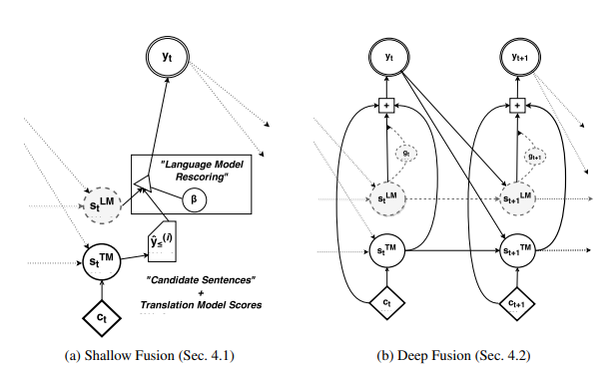
단일 언어 코퍼스 활용 번역 시스템을 훈련하려면 다량의 병렬 코퍼스가 필요함. 최소 300만 문장 쌍이 있어야 함.
단일 언어 코퍼스를 통해 따로 훈련한 언어 모델을 seq2seq에 합쳐 성능을 높이는 방법
언어모델을 명시적으로 앙상블하여 디코더의 성능을 올리고자 함.
두개의 서로 다른 모델을 사용하는 ‘shallow Fusion’방법보다, 언어 모델을 seq2seq에 포함시켜 end2end
학습을 통해 한 개의 모델로 만드는 ‘deep Fusion’이 더 나은 성능을 나타냄
Notes:
https://arxiv.org/pdf/1503.03535.pdf

Slide 16
더미 문장 활용
디코더로 하여금 단일 언어 코퍼스를 합습하는 방법을 제안
소스 문장인 X를 빈 입력으로 넣어줌으로써, 인코더로부터 전달되는 정보들을 없애는 것이 핵심
디코더가 단일 언어 코퍼스를 활용하여 언어 모델을 학습하는 것과 같다함.

Slide 17
반대 방향 번역기 활용
Back translation
단일 언어 코퍼스를 기계번역해 합성 병렬 코퍼스를 만든 후, 기존 양방향 병렬 코퍼스에 추가하여
훈련에 사용하는 방식
기계번역으로 만들어진 합성 병렬 코퍼스를 사용할 때, 반대 방향 번역기의 훈련에 사용한다는 것
동시에 얻어지는 두 개의 모델을 활용해 서로 보완하여 성능을 높이는 방법 제시
Copied translation
소스쪽과 타깃 쪽에 똑같은 데이터를 넣어 훈련시키는 것
소스 언어의 어휘에 타깃 언어의 어휘가 포함되는 불필요함을 감수해야 함.

Slide 18
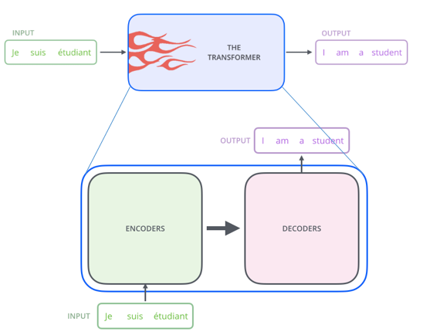
트랜스포머 - Attention is all you need
기존 언어모델들이 RNN구조를 가지는 것과 다르게 RNN을 쓰지 않고
Multi-head attention을 이용해 연산량이
적고 빠르면서 성능을 상승시켜
주목을 받았음.
Transformer의 구조는 이전 RNN기반 방법들과 동일하게 Encoder-Decoder로 구성 되어있음.

Slide 19
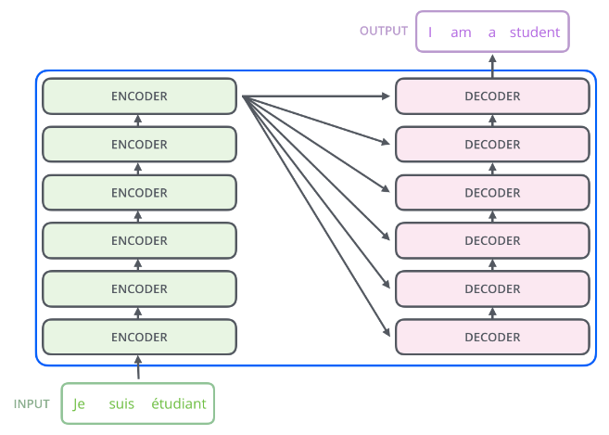
Encoder와 Decoder는 각각 6개의 층으로 구성
트랜스포머가 빠른 이유
1. RNN을 이용하지 않는다. (RNN은 순차적인 계산으로 속도가 느림)
2. Parallelization (Multi-head가 병렬로 계산됨)

Slide 20
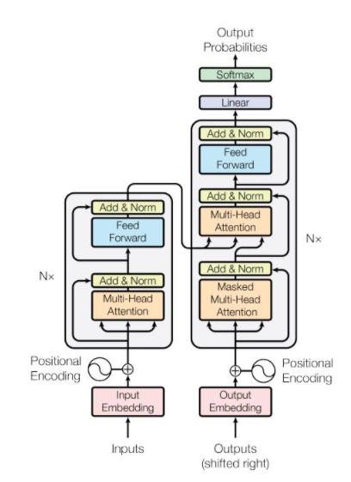
트랜스포머 - Attention is all you need

Slide 21
INPUT
자연의 언어를 컴퓨터가 당연히 알아듣지 못하기 때문에 각 단어를 숫자로 표현해주어야 함.
단일 숫자대신 벡터로 단어들을 표현하는데 이 과정을 임베딩(Embedding)이라고 함.
기존의 언어모델들은 RNN을 이용하여 순서정보를 잃지 않고 임베딩을 할 수 있었음.
하지만 Transformer는 RNN을 사용하지 않기 때문에 단어의 위치와 순서정보를 표현하기 위해
Positional encoding을 추가함.

Slide 22
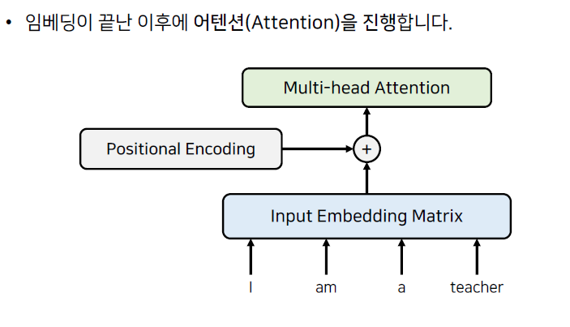

Slide 23
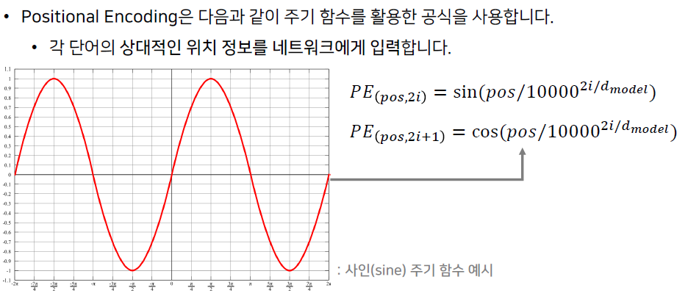
Pos : 각 단어 번호
I : 각 단어에 대한 임베딩 값 위치
각 입력 문장에 포함되어 있는 단어들에 상대적인 위치에
대한 정보를 알 수 있도록 이러한 주기성을 학습할 수 있도록
만든다면 어떤 함수가 들어와도 사용할 수 있음.

Slide 24
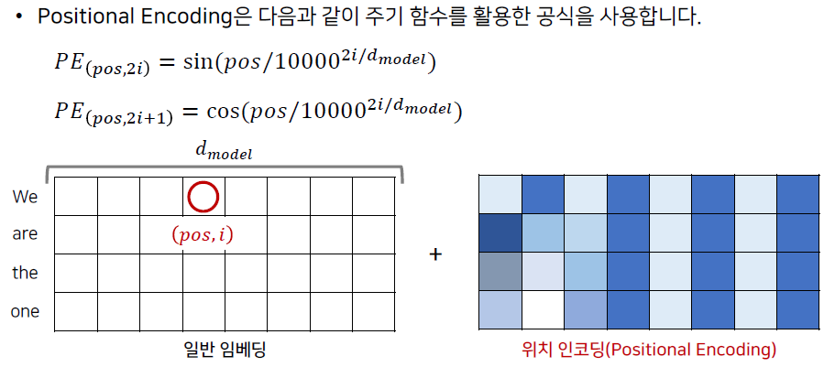
입력값과 동일한 dimension을 가지는 위치 인코딩을 만들어 냄.

Slide 25
트랜스포머의 인코더와 디코더를 이루는 서브모듈은 다음과 같이 3가지로 나뉨
명칭 | 역할
셀프어텐션 | 이전 계층의 출력에 대해 어텐션 연산을 수행
어텐션 | 기존은 seq2seq와 같이 인코더의 결과에 대해 어텐션 연산을 수행
피드포워드 계층 | 어텐션 계층을 거쳐 얻은 결과물을 최종적으로 정리
인코더는 다수의 셀프어텐션 블록과 피드포워드 계층으로 이루어져 있음.
디코더는 다수의 셀프어텐션과 일반 어텐션이 번갈아 나타나고 피드포워드 계층이 나타남.
레지듀얼 커넥션을 활용하여 신경망을 깊게 쌓을 수 있도록 하였음.

Slide 26
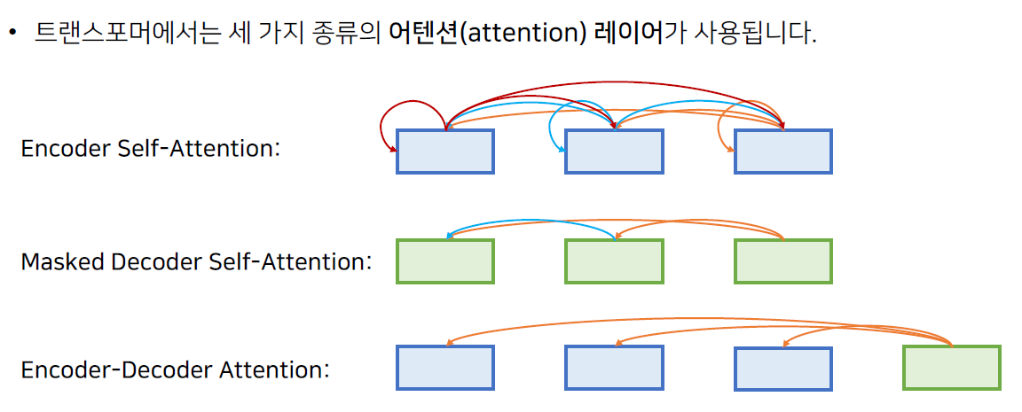

Slide 27
Encoder
Encoder는 N = 6개의 동일한 층으로 구성
처음 input이 첫 번째 층에 들어가고 그 다음 층은 이전 층의 결과값이 들어가는 식
각 층에는 2개의 sub-layers가 있음
첫 번째는 multi-head self-attention이고 두 번째는 단순하게 완전 연결된 feed-forward임.
2개의 sub-layers 주의에 residual connection을 채택하고 있으며, layer normalization를 진행함.
각 sub-layers의 출력은 LayerNorm(x + Sublayer(x))임.
residual connections을 용이하게 하기 위해 모델의 모든 레이어는 512 차원으로 임베딩함.

Slide 28
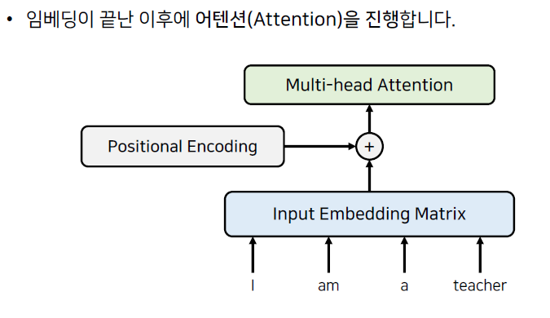

Slide 29
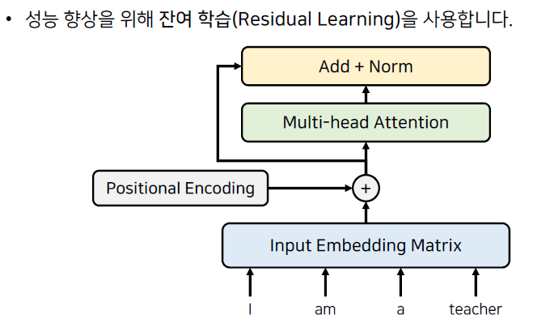

Slide 30
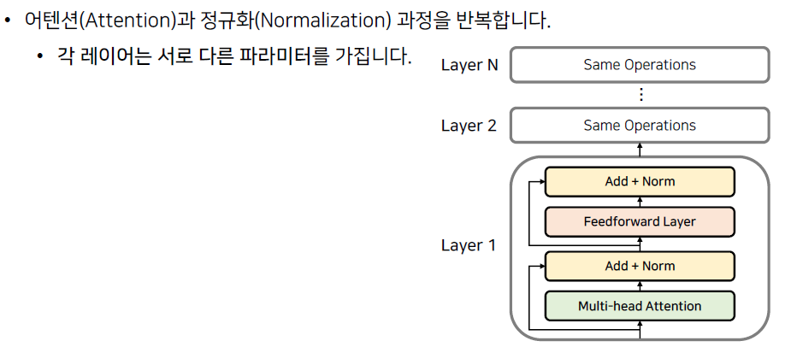
- Layer 1의 Multi-head Attention과 Feedforward Layer에서
사용된 파라미터는 Layer 2에서 사용되지 않음.
- 입력되는 dimension값과 출력되는 dimension값은 같음.

Slide 31
DEcoder
Encoder와 같이 N = 6개의 동일한 층으로 구성
residual connection을 수행한 후 layer normalization을 진행하는 것도 동일.
Decoder는 각 층에는 2개의 sub-layers 이외에도 Encoder 스택의 출력을 통해
multi-head self-attention을 수행하는 3번째 sub-layers를 삽입.
다른 점은 Decoder는 순차적으로 결과를 만들어야 함.
Masking을 통해 position i보다 작은. 즉, 미리 알고 있는 output들에만 의존함.

Slide 32
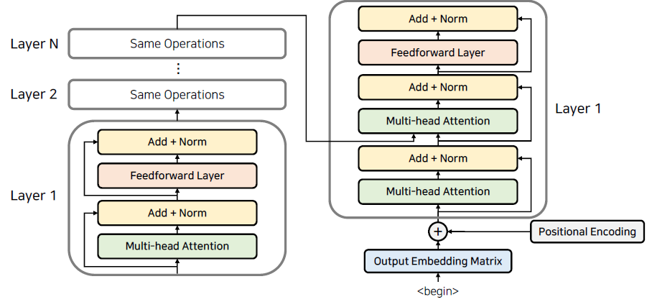
Encoder로 부터
K,V를 받음
Encoder-decoder Attention
Self Attention

Slide 33
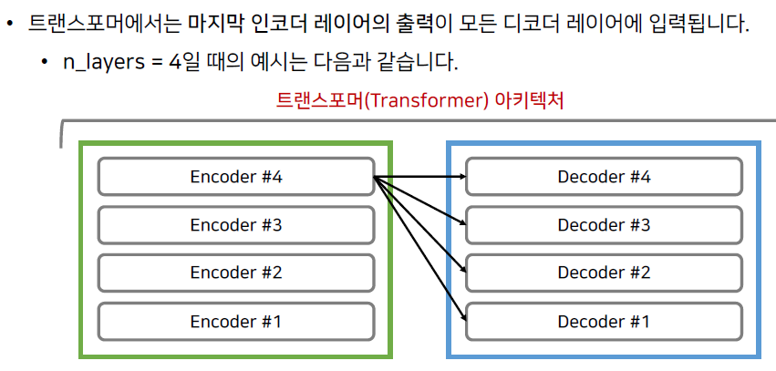

Slide 34
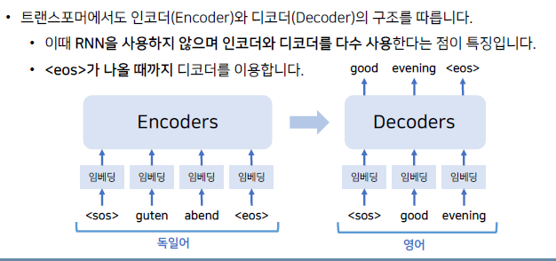

Slide 35
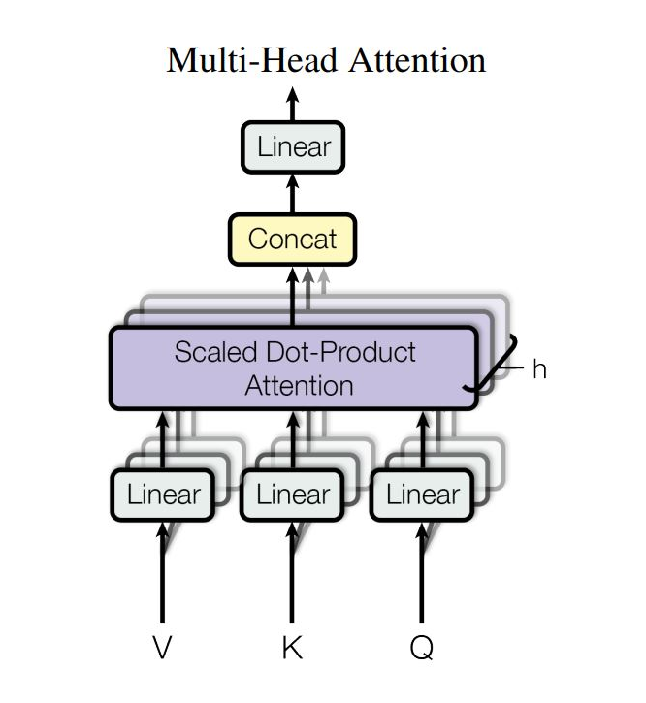
Multi-Head Attention
1. 입력 값은 h개로 구분됨.
2. 어떠한 입력 문장이 들어 왔을 때 V, K, Q로 구분 되는데,
3. h개의 서로 다른 V, K,Q 구분될 수 있도록 만듦.
다양한 특징들을 학습할 수 있도록 유도
4. 입력으로 들어온 값은 3개로 복제 되어서, 각각 V, K, Q로 들어감.
5. Linear 행렬 곱으로 각각 쿼리 쌍을 만듦.
6. Attention을 수행한 결과는 입력 값과 출력 값은 dimension은 같아야
하기 때문에 concat으로 일렬로 붙이고 linear레이어를 거쳐 내보냄.

Slide 36
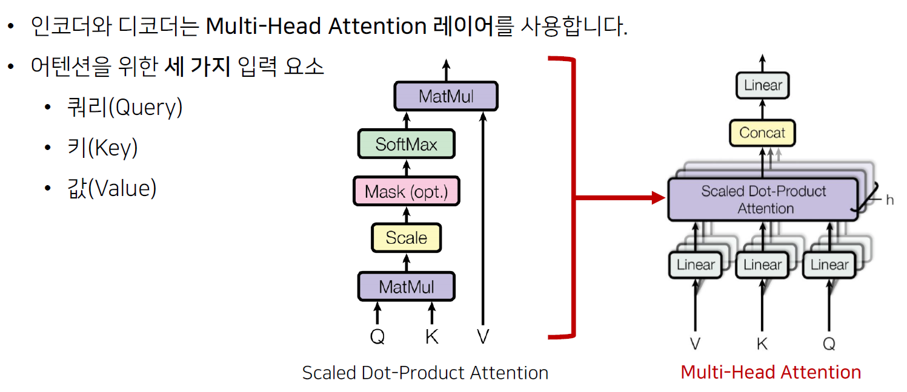
Multi-head / Scaled Dot-Product Attention
문장 : I am a teacher
Q : I
K : I am a teacher Q, K : 가중치 값(attention score)을 구함.
V : value
*어떤 단어와 가장 높은 연관성을 가지는 비율을 구함
최종 Q’K 확률곱 x V 행렬곱
가중치과 적용된 결과적인 attention value값을 구함

Slide 37
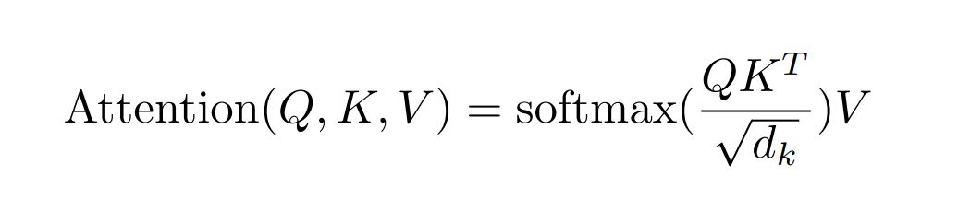
Q x K 곱해서 각 쿼리에 대해서 키에 대한 에너지 값을 구하고 softmax로 확률 값을 구하여
키에 대해서 높은 가중치를 가지는지 계산.
스케일 섹터로서 √dk를 사용. dk는 각각의 키 dimension이 되고, 특정한 스케일로 나눠주는 이유는
softmax 함수 자체가 가지는 특성을 생각해 보면 0근처에 위치에서는 gradient가 높게 형성되는 것에 반해
값이 들쭉날쭉 조금씩 왼쪽 오른쪽으로 이동하게 되면 기울기 값이 많이 줄어들고 gradient vanishing
문제를 피하기 위해 사용함.
입력은 dk 차원의 query와 key 그리고 dv 차원의 value들로 있음.
Q와 K를 dot products하고 √dk로 나눈다.
그 후 softmax 함수를 적용해서 value에 대한 weights를 얻어낸다.
즉 Q, K에 맞게 score를 구한 다음 V와 곱해서 attention을 주는 방식
Notes:
https://ydseo.tistory.com/41

Slide 38
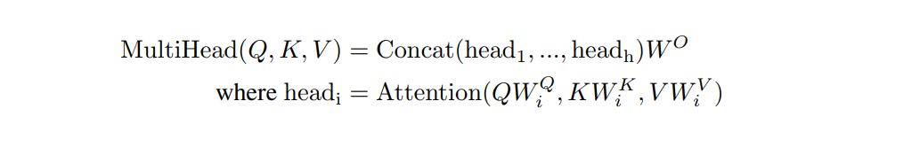
입력으로 각각의 값에 대해서 서로 다른 linear 레이어를 거치도록 만들어서 h개의 서로 다른 각각 다른
Q, K, V를 만들 수 있도록 함.
H개의 서로 다른 컨셉을 네트워크가 구분해서 학습하도록 만듦으로써, attention을 수행하기 위한
다양한 Feature들을 학습하도록 만듦.
각 head에 대한 출력 값들을 구할 수 있고 이것을 일자로 붙인 다음에 마지막으로 ouput 메트릭스를 곱해서
결과적인 Multi-Head Attention을 구할 수 있음.
dmodel-dimensional의 keys, values, queries로 단일 attention function를 수행하는 것 보다,
dk, dk, dv 차원에 대해 학습된 keys, values, queries Linear를 h번 계산하는 것이 더 좋다고 함.
이유는 각 벡터들의 크기들을 줄이고 병렬처리가 가능하기에 더 나음.
Notes:
https://hipgyung.tistory.com/12

Slide 39
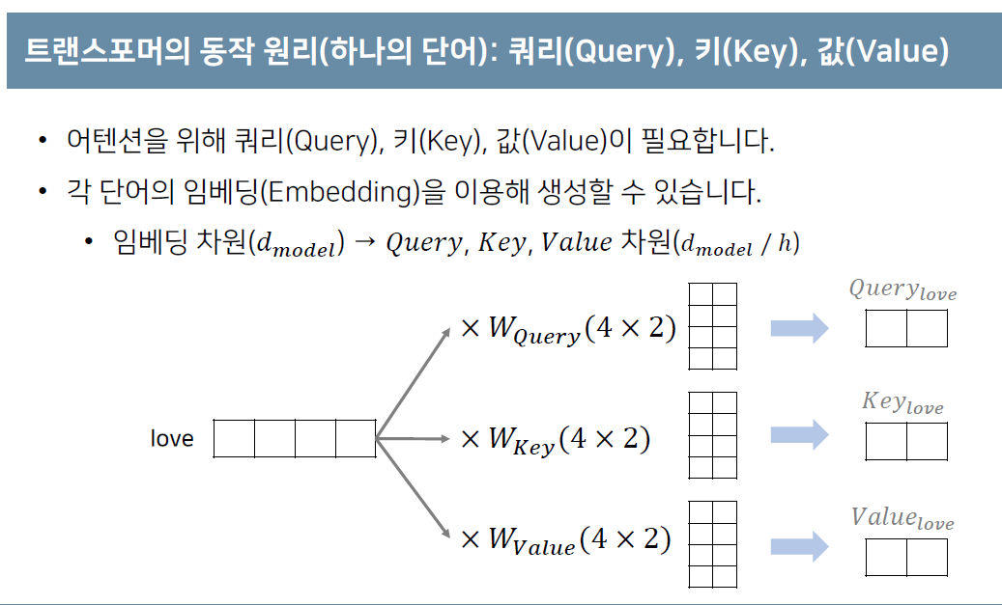
4차원 X 2 head
Linear Layer

Slide 40
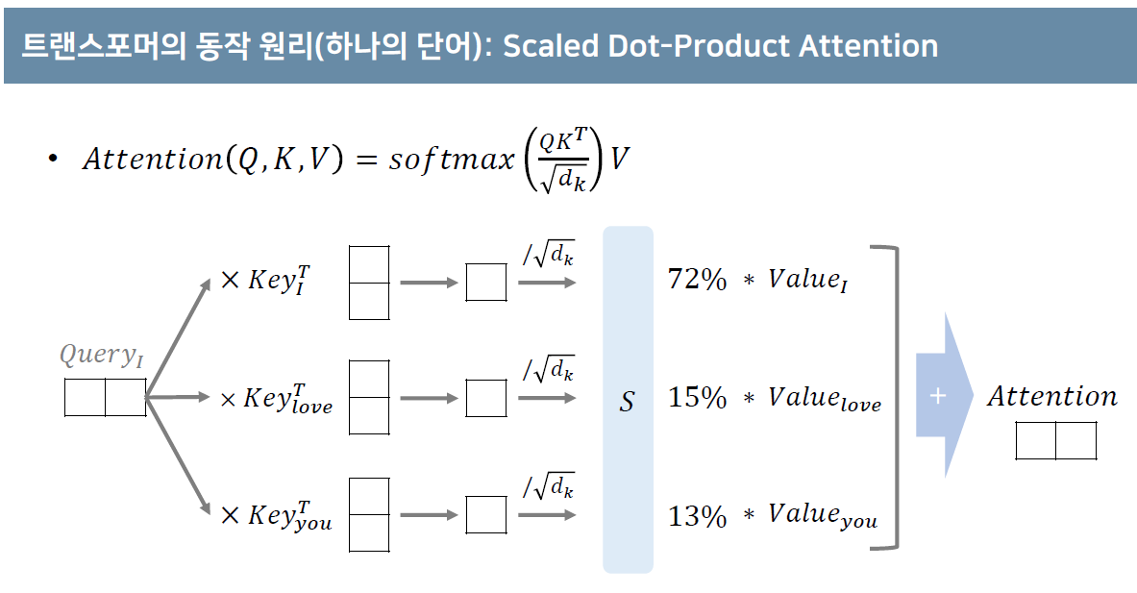
I love you
가중치 값
Attention energy 값

Slide 41
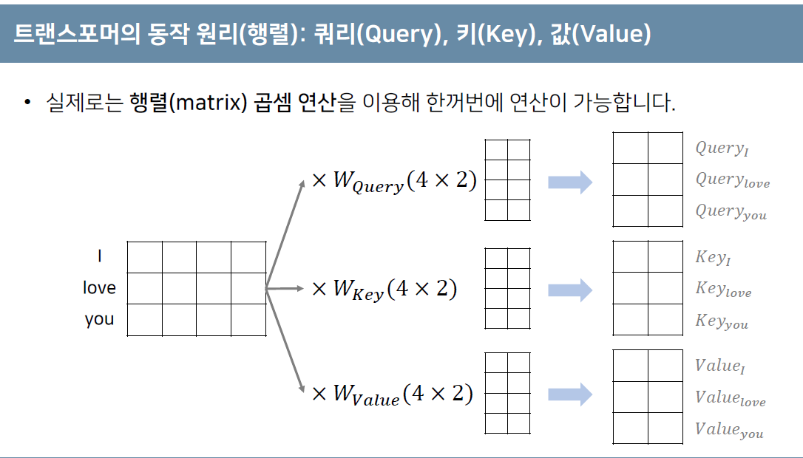

Slide 42
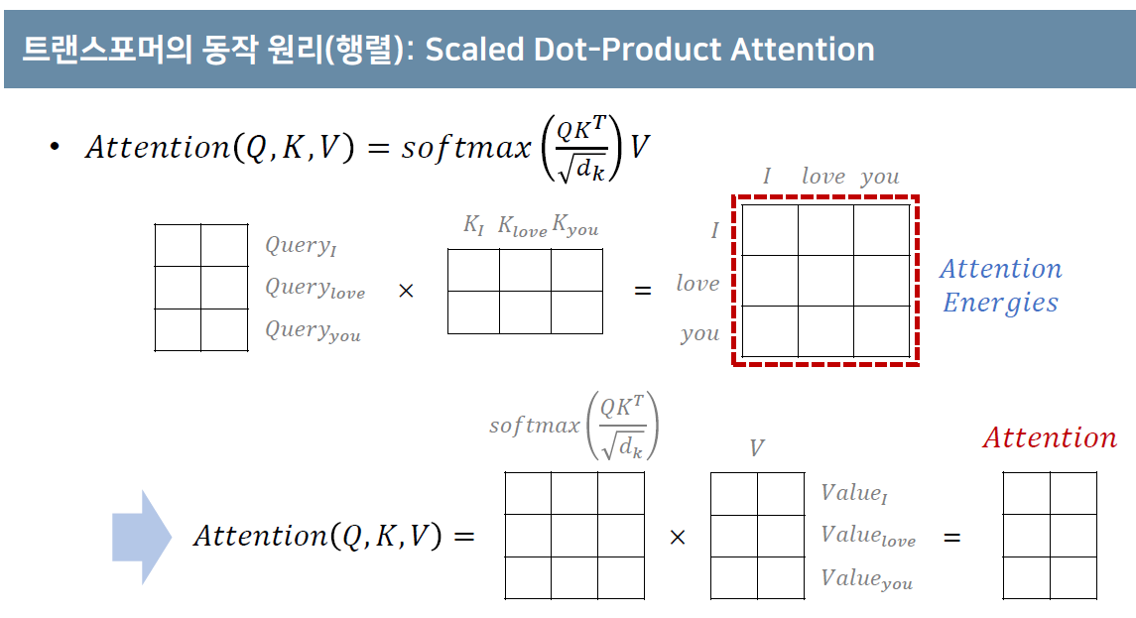

Slide 43
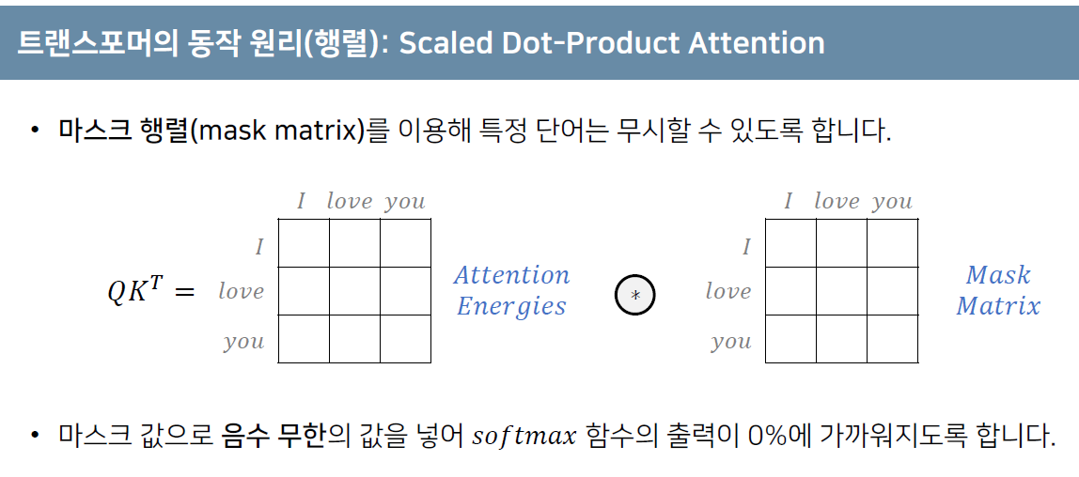

Slide 44
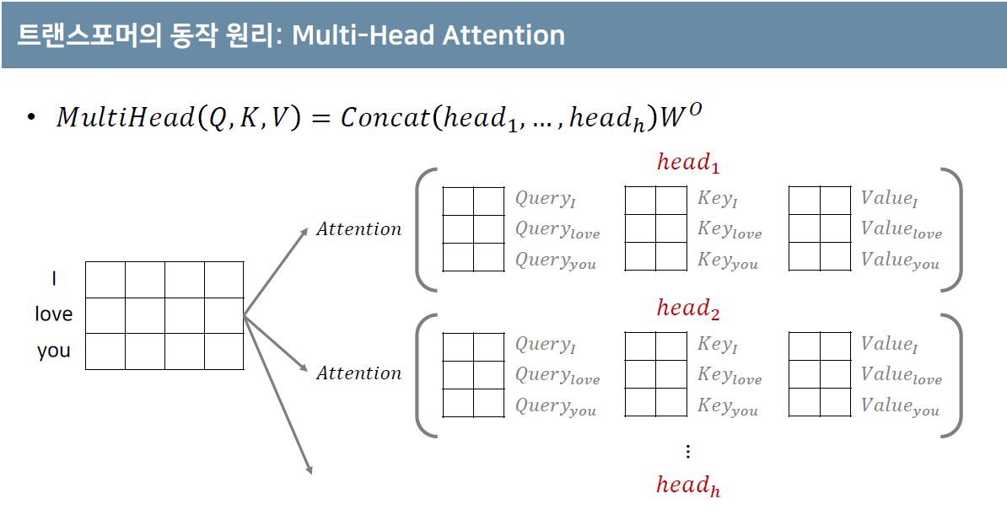
각 헤드 마다 쿼리, 키, 벨류 값들을 각각 넣어서 어텐션의 수행한 값들을 head 1~ h까지라고 했을 때 이러한
정보들을 일자로 쭉 열결하게 되면 맨 처음 입력 되었던 입력 dimension과 같은 dimension을 가지게 됨.

Slide 45
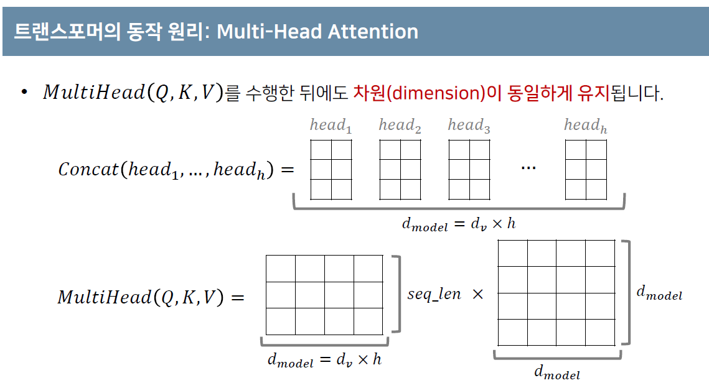
마지막에 가중치 값으로 모델 차원을 가지는 메트릭스를 곱해 줌으로써 결과적인 MultiHead값을 구할 수 있음.
입력 dimension과 출력 dimension이 동일한 것이 특징임.

Slide 46
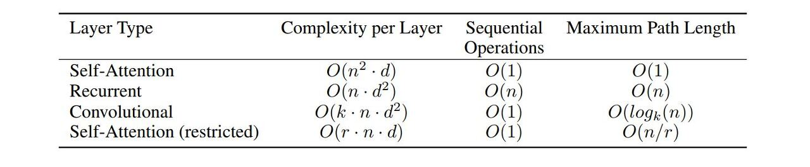
Why Self-Attention 매번 입력 문장에서 각 단어가 다른 어떤 단어와 연관성이 높은지 계산할 수 있음.
레이어당 계산양이 줄어든다. (n이 d보다 훨씬 작으니까)
병렬처리가 가능한 계산이 늘어난다.
장거리 학습의 가능 여부이다. Attention을 통해 모든 부분을 확인하니 rnn에 보다
훨씬 먼 거리에 있는 시퀀스를 잘 학습할 수 있다.
restricted을 이용하여 시퀀스 길이 n이 클때 r크기의 주변만 고려하는 것으로 제안할 수 있음.
다른 이점으로는, self-attention은 문장의 통사적, 의미적 구조를 해석 가능한 모델을 만들 수 있음.

Slide 47
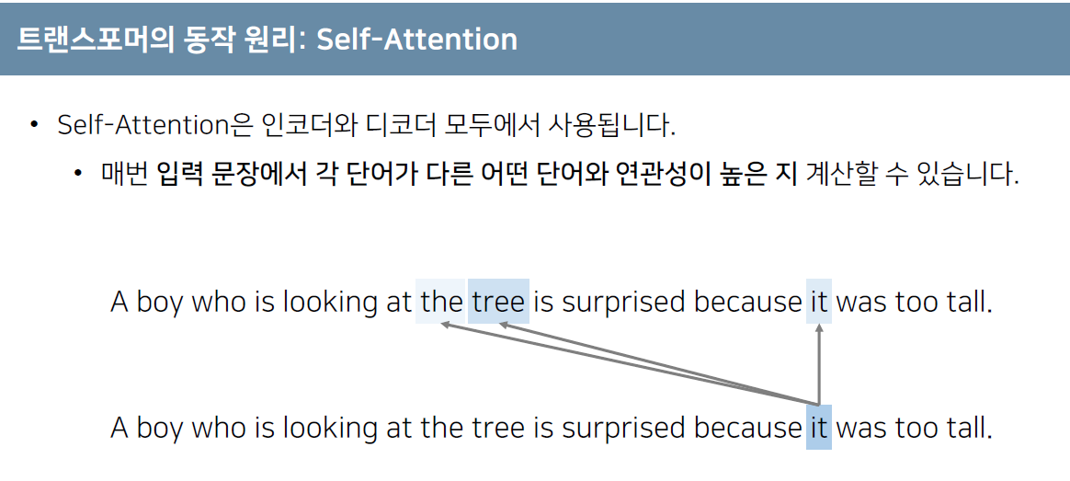

Slide 48
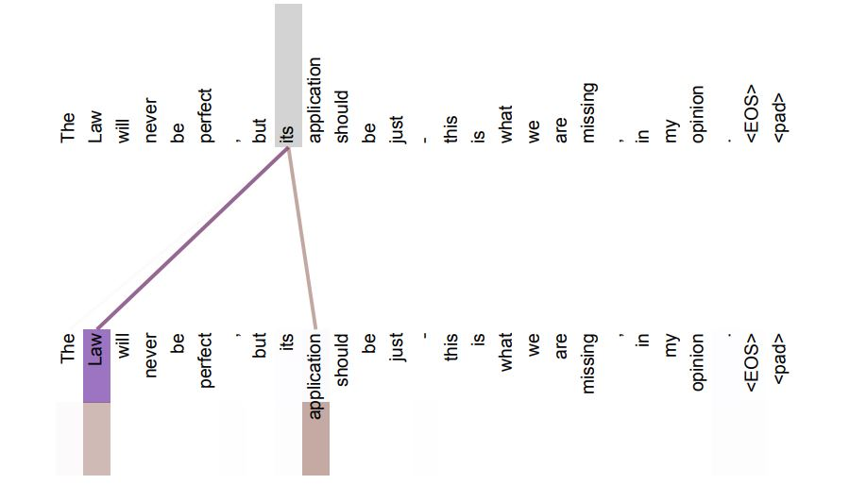
예를 들어 여기서 it’s가 지칭하는 부분들이 얼마나 유사한지를 시각화하여 문장 내에서의 관계를 해석할 수 있음.

Slide 49
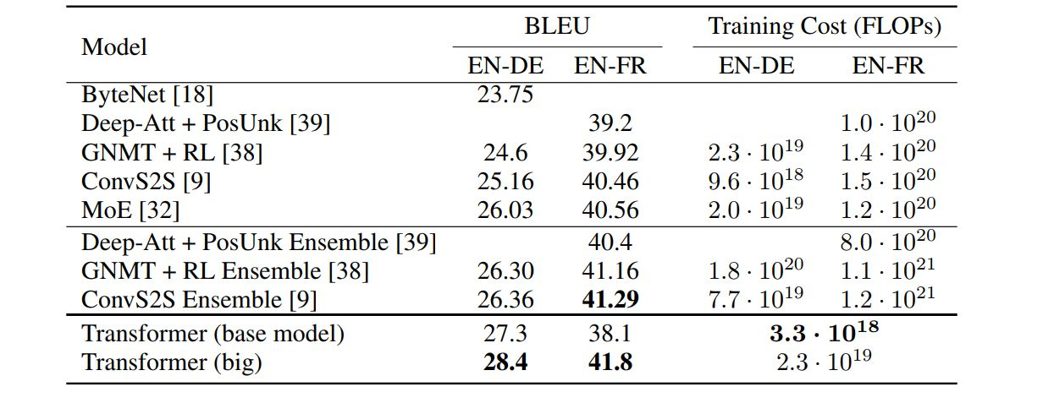
WMT 2014 English-German dataset을 사용. NVIDIA P100 GPUs 8대로 기본 모델은 12시간 동안을 big 모델은 3.5일을 학습

Slide 50
E.O.D

